Slide 1

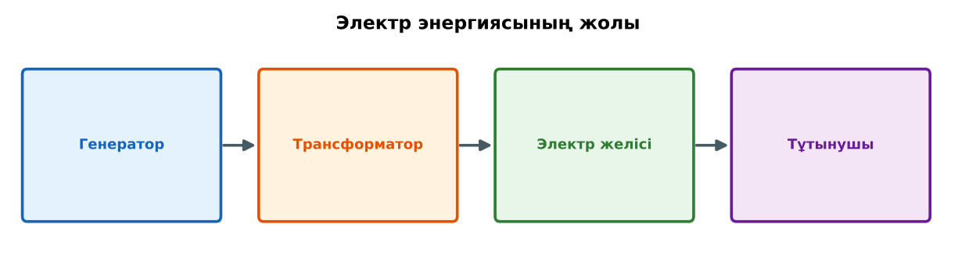
ФИЗИКА · 8-СЫНЫП · 52а-САБАҚ
Бөлім: Электромагниттік құбылыстар
Қайталау. Электромагниттiк индукция, генераторлар
Педагог: Айтбаев С.Б.
Құндылық: Тәуелсіздік және отаншылдық
Notes:
Сабақтың тақырыбы: Қайталау. Электромагниттiк индукция, генераторлар. Бөлім: Электромагниттік құбылыстар. Ұйымдастыру кезеңі: сәлемдесу, түгендеу, бағалау парағын тарату. (Тақырып пен сурет шертілгенде пайда болады.)

Slide 2

Сабақтың мақсаты
Сабақтың басы · 6 мин
Оқу мақсаттары (бағдарлама)
Сабақ соңында біз:
8.4.3.7 – электромагниттік индукция құбылысын түсіндіру;
8.4.3.8 – Қазақстанда және дүние жүзінде электр энергиясын өндірудің мысалдарын келтіру
1
ТЖБ-дағы қателерін талдайды
2
Электромагниттік индукция құбылысын түсіндіреді
3
Қазақстан мен әлемде электр энергиясын өндіру мысалдарын келтіреді
4
Тоқсан тақырыптарын біріктіретін «электр энергиясының жолы» сызбасын құрады
Notes:
Мақсаттарды бір-бірлеп шертіп ашыңыз. Проблемалық жағдаяттан кейін осы слайдқа оралып, мақсатты оқушылармен бірге тұжырымдаңыз.

Slide 3


Білімді өзектендіру: «Ребус»
Сабақтың басы · 6 мин
Оқушылар физикалық термин жасырылған ребусты шешеді; одан кейін «Электромагниттiк индукция, генераторлар» тақырыбы бойынша 2 сұрақ қойылады.
Өткен тақырып: Электромагниттiк индукция, генераторлар
Тәуелсіздік және отаншылдық
«Туған жерің – алтын бесігің» (халық мақалы).
Notes:
Әдіс: «Ребус». Оқушылар физикалық термин жасырылған ребусты шешеді; одан кейін «Электромагниттiк индукция, генераторлар» тақырыбы бойынша 2 сұрақ қойылады. Шерткенде құндылық пен дәйексөз шығады: «Туған жерің – алтын бесігің» (халық мақалы).

Slide 4


Проблемалық жағдаят
Сабақтың басы · 6 мин
Электр энергиясы ЖЭС-тен үйдегі шамға дейін қандай жолдан өтеді? Осы жолда тоқсанның қай тақырыптары кездеседі?
Болжамдарыңды айтыңдар! Бүгінгі сабақтың тақырыбы қандай болуы мүмкін?
Notes:
Проблемалық сұрақты оқып, болжамдарды тыңдаңыз. Шерткенде төменгі тапсырма шығады. Жауапқа сабақ соңында қайта оралыңыз.

Slide 5

Білімді жүйелеу
Сабақтың ортасы · 12 мин
Генератор (индукция) → трансформатор → ЭБЖ → тұтынушы (Ом заңы, Джоуль–Ленц, қуат).
Негізгі формулалар: I = U/R; P = UI; Q = I²Rt; F = BIl; R = ρl/S.
Электр энергиясын өндіруден тұтынуға дейін
Notes:
Әдіс: «Джигсо» (мозаика). Сынып 4 топқа бөлінеді, әр топ мүшесі «сарапшы» топта мәтіннің бір бөлігін меңгеріп, өз тобына оралып түсіндіреді. Тармақтар шерткен сайын бір-бірлеп шығады – әрқайсысын талқылаңыз.

Slide 6

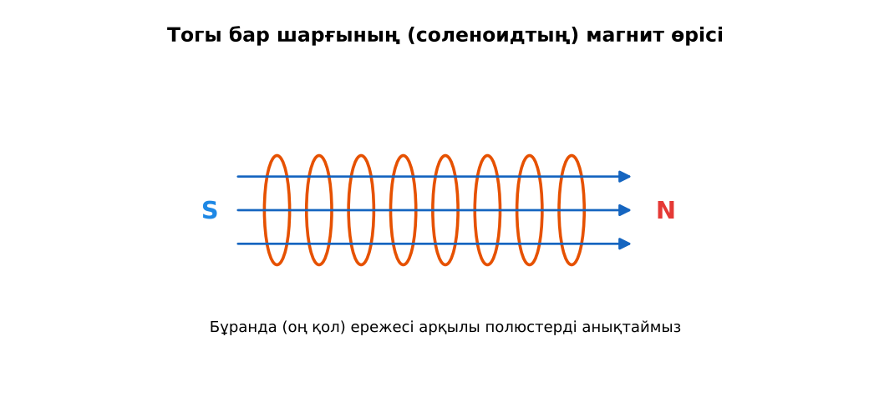
Суретпен жұмыс
Сабақтың ортасы · 12 мин
Суретте не бейнеленген? Қандай физикалық шамалар мен заңдылықтарды көрсетеді? Өз сөзіңмен түсіндір.
Notes:
«Суретті оқу» тапсырмасы: оқушылар жұппен суреттерді сипаттайды, мұғалім жетекші сұрақтар қояды. Суреттер шерткенде кезекпен шығады.

Slide 7


Виртуалды зертхана: PhET
Сабақтың ортасы · 12 мин
Симуляцияны QR-код арқылы ашыңдар.
Параметрлерді өзгертіп, нәтижені бақылаңдар.
Қандай шама қалай өзгереді? Қорытындыны дәптерге жазыңдар.
Сілтеме: https://phet.colorado.edu/en/simulations/faradays-law
PhET симуляциясы
Notes:
Симуляцияны интерактивті тақтада көрсетіңіз немесе оқушылар смартфонмен ашады. Тілді беттің жоғарғы жағынан ауыстыруға болады.

Slide 8

Бекіту: «Ойлан – жұптас – бөліс»
Сабақтың ортасы · 7 мин
Оқушылар тапсырманы алдымен жеке орындап, жұппен салыстырып, кейін ортақ жауапты сыныпқа ұсынады.
Тапсырма: топтар «электр энергиясының жолы» постерін құрып, әр кезеңдегі физикалық заңды көрсетеді.
Notes:
Әдіс: «Ойлан – жұптас – бөліс». Оқушылар тапсырманы алдымен жеке орындап, жұппен салыстырып, кейін ортақ жауапты сыныпқа ұсынады. Шешімді тақтада бірге тексеріңіз.

Slide 9

Сергіту сәті
Сабақтың ортасы · 2 мин
Көзге арналған жаттығу. Көзбен «8» санын салу, алысқа және жақынға кезек қарау.
Notes:
Қысқа сергіту сәті – 1–2 минут.

Slide 10

Деңгейлік тапсырмалар
Сабақтың ортасы · 11 мин
С
В
А
С деңгейі
В деңгейі
талдау, жинақтау
А деңгейі
қолдану
білу, түсіну
Деңгейіңді өзің таңда. А деңгейін орындасаң – В деңгейіне өт!
Notes:
Деңгейлер баспалдақ сияқты шерткен сайын шығады. Саралау «Таңдау» арқылы. ЕББҚ оқушыларына: терминдер сөздігі (қазақша – орысша) және сызбалар; толтырылған үлгі есеп және бос орынды толықтыру тапсырмасы.

Slide 11

А деңгейі: білу, түсіну
Сабақтың ортасы · 11 мин
А
Генератор қандай құбылысқа негізделген?
Жауабы: Электромагниттік индукция.
Notes:
Жауап кілті шерткенде ғана шығады – оқушылар орындап болғаннан кейін көрсетіңіз. А деңгейі: Электромагниттік индукция.

Slide 12
В деңгейі: қолдану
Сабақтың ортасы · 11 мин
В
Неліктен электр энергиясын жоғары кернеумен тасымалдайды? Q = I²Rt арқылы түсіндір.
Жауабы: Қуат бірдей болғанда U артса, I азаяды – сымдардағы жылу шығыны I²-қа пропорционал азаяды.
Notes:
Жауап кілті шерткенде ғана шығады – оқушылар орындап болғаннан кейін көрсетіңіз. В деңгейі: Қуат бірдей болғанда U артса, I азаяды – сымдардағы жылу шығыны I²-қа пропорционал азаяды.

Slide 13
С деңгейі: талдау, жинақтау
Сабақтың ортасы · 11 мин
С
100 Вт шам 10 сағ жанды. Осы энергияны өндіруге ЖЭС-те ПӘК 35% болса қанша көмір жағылды (q = 27 МДж/кг)?
Жауабы: A = 3,6 МДж; Q = 10,3 МДж; m ≈ 0,38 кг.
Notes:
Жауап кілті шерткенде ғана шығады – оқушылар орындап болғаннан кейін көрсетіңіз. С деңгейі: A = 3,6 МДж; Q = 10,3 МДж; m ≈ 0,38 кг.

Slide 14


Бекіту: Mentimeter викторинасы
Сабақтың соңы · 7 мин
1
P = UI: 220 В, 5 А
1100 Вт
2
Индукция құбылысы?
ағын өзгергенде ток
Mentimeter
3
Q = I²Rt – кімнің заңы?
Джоуль–Ленц
Notes:
Жауаптар жасыл белгімен шерткен сайын бір-бірлеп шығады. 1) 1100 Вт; 2) ағын өзгергенде ток; 3) Джоуль–Ленц. Онлайн нұсқасын Mentimeter платформасында дайындаңыз (https://www.mentimeter.com/).

Slide 15

Рефлексия: «Екі жұлдыз, бір тілек»
Сабақтың соңы · 7 мин
Сабақта жақсы шыққан екі нәрсе және жетілдіргісі келетін бір нәрсе.
9–10 балл
Өте жақсы
7–8 балл
Жақсы
5–6 балл
Қанағаттанарлық
0–4 балл
Қолдау қажет
Notes:
Рефлексияны 2–3 минутта өткізіңіз. Бағалау шкаласы бойынша оқушылар өз балын анықтайды.

Slide 16

Үй тапсырмасы
Сабақтың соңы · 7 мин
А
А деңгейі
В
В деңгейі
С
С деңгейі
Қатемен жұмыс; 3 есеп.
Тоқсан формулалары картасы.
Ауылдағы күн панелі жобасын есептеу.
Notes:
Үй тапсырмасы сараланған: оқушы деңгейін өзі таңдайды. Kundelik.kz-ке енгізіңіз.

Slide 17
Сабаққа белсенді қатысқандарыңа рахмет!
«Туған жерің – алтын бесігің» (халық мақалы).
Notes:
Сабақты қорытындылау.

